Slide 1
景 区 电 子 门 票 营 销 系 统 介 绍 ( Shop.ETown.CN )
你O2O了吗？
—— 易城商户移动营销服务平台 (2014)

Slide 2
景 区 电 子 门 票 营 销 系 统
什么是易城商户电子门票系统？
易城商户为景区或商家提供的全新模式在线预定/电子票平台；
商家实现自助生成、导码、发送、验证电子票；
商家自主选择、添加、开通团购分销单位；
商家在后台统一设置团购产品、兑换办法和结算方式（预付、现付、后付）等；
商家根据前台实际验票核销金额 实时扣减团购分销预付款余额，降低财务风险；
应用行业可以包括哪些？
景点、主题公园、游乐园、温泉滑雪、度假酒店、休闲运动、餐饮娱乐、旅行社、演出等

Slide 3
景 区 电 子 门 票 营 销 系 统
商家实施团购分销需要解决的问题：
  1、电子票码规格不统一，前台摆放多台终端设备，验票效率低导致客人排队和不满；
  2、验码核销后的团购结算不及时、催款对账麻烦；
  3、商家没有自己的电子票系统，无法自主实施网上团购和在线直销，不利于今后建立直客会员体系
  通过易城商户电子预定系统整合团购分销的优势：
  统一生成二维码电子票并与主要团购开通接口合作，商家只需放置一台设备即可验证多家团购/分销电子票。
  商家通过自主导码及设置结算要求（预付/现付/后付），主动安全投放团购促销活动。
  详细准确的电子票核销报告及财务结算统计，与渠道销售对账更方便，结算更及时。
  为商家开展网上直销提供电子票生成、发送和验证系统支持，无缝衔接商家CRM和完善会员营销体系。
  ……

Slide 4
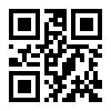
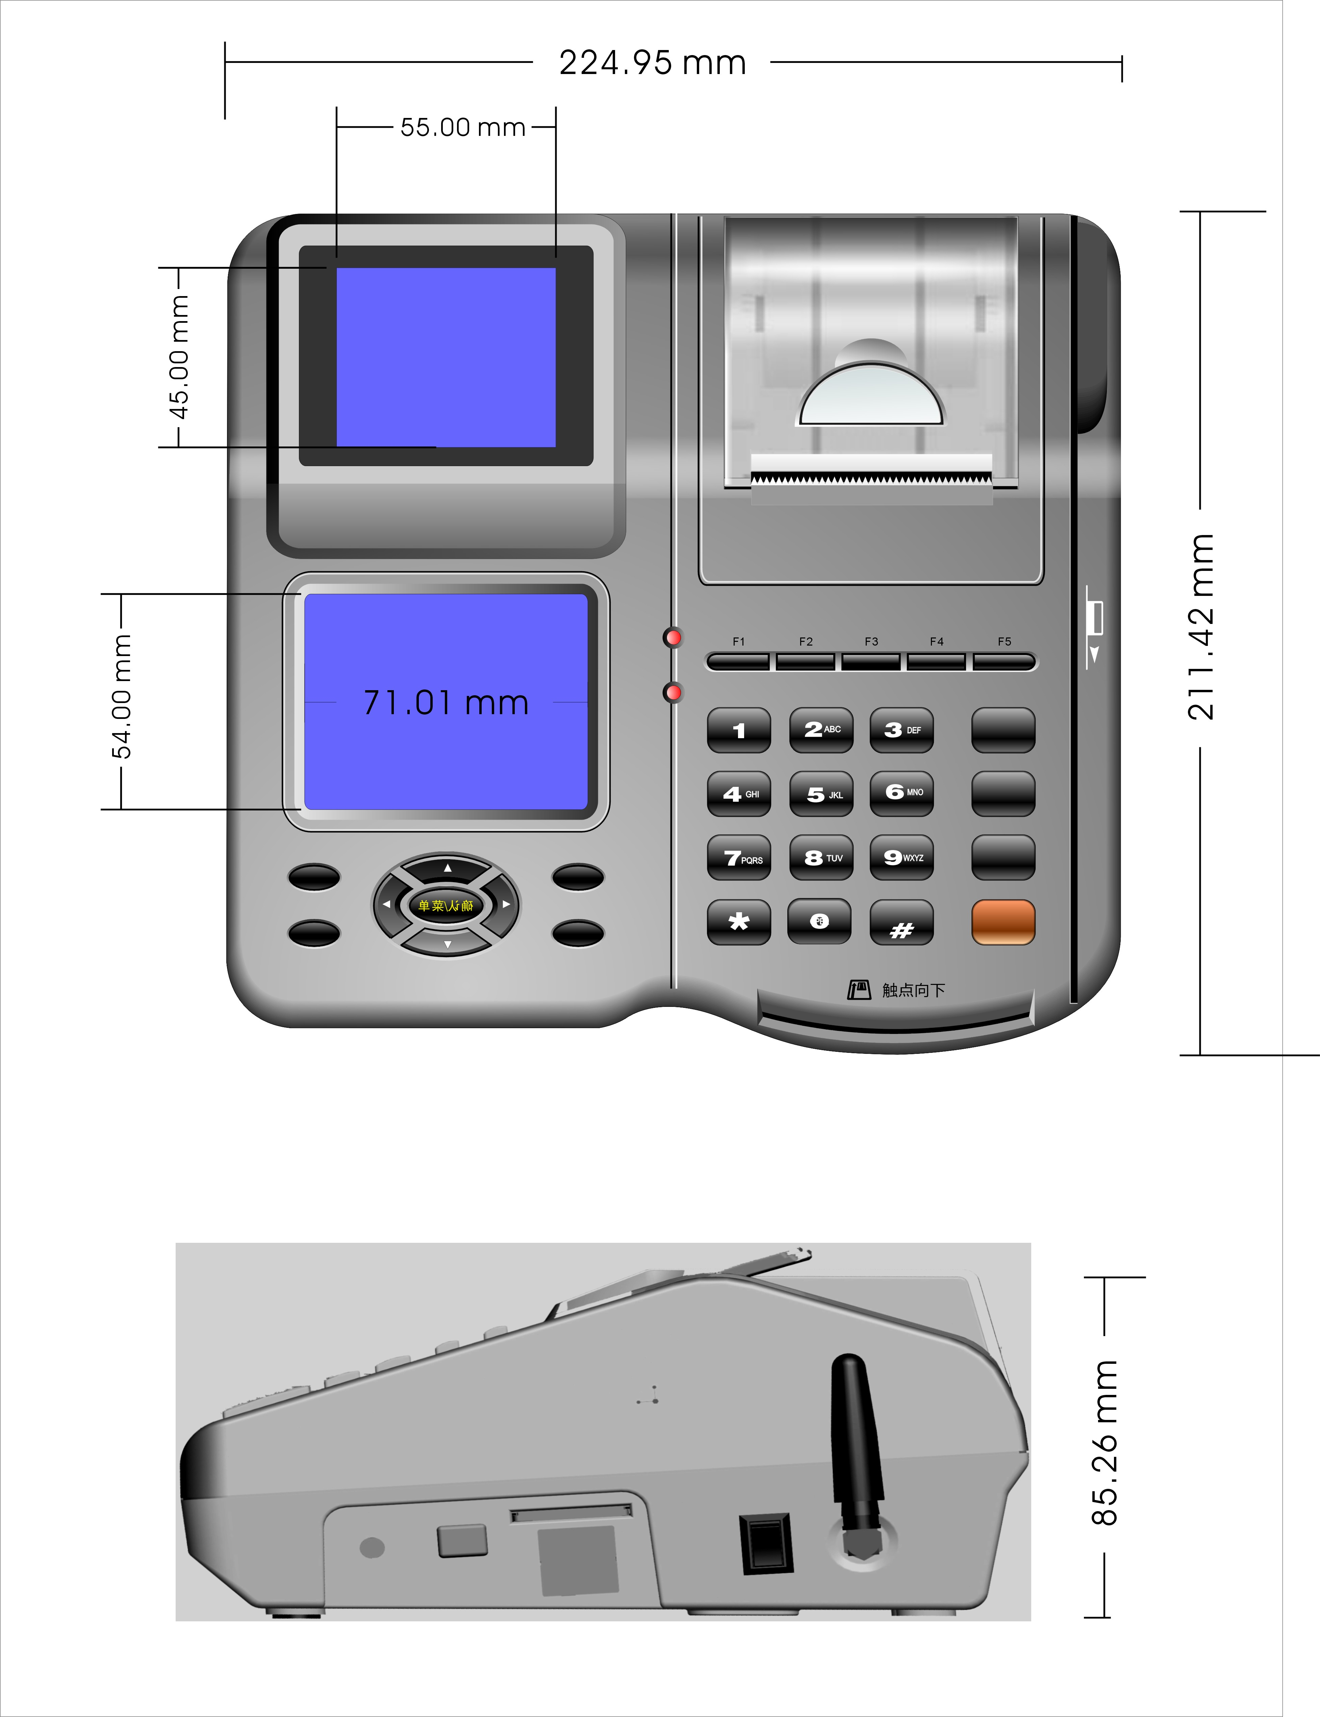
景 区 电 子 门 票 营 销 系 统
2014年 电子门票（预定）系统方案
（一）电子票
  生成
    系统生成12位数字串辅码及加密二维码图片。
  发送
    采用导码方式的分销商使用自身短信通道发码。
    采用接口方式的由本系统短信通道发码。
    微信购买用户直接到会员卡上查看“我的电子凭证”
  验票
    采用专用二维码验证pos终端
    登录本系统后台验码。

Slide 5
景 区 门 票 营 销 系 统
2014年 电子门票（预定）系统方案：
（二）分销管理
  添加分销商
    在系统后台添加分销商信息；
    在系统后台选择已有分销商及团购网站，并决定是否授权开通或关闭账户；
  分销商充值
    根据签约情况为分销商录入预付款充值金额，按实际验票（核销）金额抵减预付款余额。
    分销商余额不足时系统自动停止验票，并提醒分销商充值；
  导码/出票、验码、结算
    根据分销商签约及预付情况，为分销商设定可销售产品和数量，并可导出excel文件；
    接口方式合作分销商可选择系统实时发码或提前导码方式，并可限定分销总量；
    系统后台统计各分销商实际验票数据和财务充值、扣款流水表。

Slide 6
景 区 门 票 营 销 系 统
2014年 电子门票（预定）系统方案
（三）直销管理
  官网预定
    对已经有官网的景区/商家提供订单及支付系统嵌入链接，支付后自动发送电子票；
    为还没有官网的商家快速生成产品在线展示与预定页面；
    在线支付金额提现到商家指定银行账户或直接支付到商家支付宝账户。
  微信营销
    微信公众帐号开发模式关联本系统，实现微信电子会员卡、微信客服、微信促销抽奖等；
    微信在线预定（购票）、优惠券管理及电子凭证管理服务。
  直销结算
    直销出票后电子票统一在商户系统后台或pos终端方式验票，显示验票记录与统计；
    商户系统后台统计直销收入金额与盈利、消费与剩余情况统计等；
    收款直接提现到景区指定对公银行账户。

Slide 7
景 区 门 票 营 销 系 统
2014年 电子门票（预定）系统方案
（四）会员管理
系统已经具有会员服务功能包括：
  会员管理
  预付款充值/积分管理
  优惠券发放
  会员抽奖
  会员实体卡管理
  微信客服
  渠道二维码管理 ……

Slide 8
景 区 门 票 营 销 系 统
如何工作（1）——产品发布与管理
易城商户系统可发布旅游产品类型
  电子凭证产品： 电子门票 电子提货券 电子确认单等
  酒店订房：房型情况、房态及价格、控房数量
  跟团游线路：线路基本信息、行程安排、团期价格
  地接产品：线路基本信息、行程安排、团期价格（可验证）

Slide 9
景 区 门 票 营 销 系 统
如何工作（2）—— 电子码发送
易城商户电子门票系统建设完备可靠的短信发送平台，可提供三种电子码发送模式：
分销商（团购）使用自身短信平台从系统导码为购票客人手机发送12位数字码和二维码短信
分销商直接登录系统后台提交订单并扣款后由电子预定平台发送电子票码短信；
商家官网嵌入本预定系统实现在线购票并通过短信发送电子票码短信到客人预留手机；
通过普通短信方式发送12位数字串电子码
通过官方微信购票并在微信菜单“我的电子凭证”获得电子票二维码

Slide 10
景 区 门 票 营 销 系 统
如何工作（3）—— 验票
商家验票后台登录； shop.etown.cn
商家登录验票后台填写账户信息、安装小票打印机后即可开始验票；
验票框直接输入9-12位数字电子码，或通过二维码设备扫描输入，系统服务器端在线验票并返回结果：
    验票通过，系统提示正确后输入使用张数完成验证，并自动打印结算小票；
    验票未通过，系统提示问题类型。
系统在线查看验票情况（可导出电子票验票表）及打印每日结算表。
分销商预付款余额不足时系统自动停止验票并提醒分销商续费操作。

Slide 11
景 区 门 票 营 销 系 统
我们的优势
覆盖广 ：产品上线后消费者可在景区官网、旅行社分销、OTA及领先团购网在线销售。
结算准 ：系统自动生成电子码；实时结算分销流水，简化商家与分销商对账结算手续。
操作快 ：系统只需一台二维码终端设备，同时验证 官网/微信直销、团购/分销电子验票。
体验好 ：消费者获得轻松快捷的购票验票消费体验，增加会员粉丝和提高服务美誉度。
直销分销渠道整合投放
合作的国内排名前十位的分销及团购已占全国总团购份额的90%以上

Slide 12
景 区 门 票 营 销 系 统
易城商户电子门票营销系统
收费标准： 景区 酒店 旅行社 推广期 免费开户
其他行业开户费1200元（含5万交易）
商家在线申请注册，一般1个工作日即可开通。
电子码生成、团购/分销导码、电脑后台验票
普通短信发码（0.1元每条，含一次重发）；
如采用二维码发码及二维码终端设备租用（设备租用150元每月）
团购/分销接口、官网微信在线购票在线充值按收入总额2%收服务佣金。

Slide 13
联系我们
Shop.ETown.CN
易城商户移动营销服务平台
景区电子门票系统服务商
商家合作洽谈： 010-87550229
合作经理： 李先生 13511097178
E-mail: vincentli@etown.cn
办公地址： 北京市朝阳区珠市口东大街16号3层
|
|
|
|
|
|
|
|
|
|
|
|
|
谢谢
THANKS!

